Slide 1
專題:電子密碼鎖
組長:曾川睿
成員:宋承祐、盧彥君
執導老師:侯淇健

Slide 2
目錄︰
壹：前言
研究動機
研究目的
研究流程圖
貳︰使用材料與軟體
參：流程架構
肆：甘特圖

Slide 3
前言
研究動機:
科技不斷進步，大家的生活都越來越方便與快速，智慧家庭也成為越來越多企業開始研究與開發的主題，無論是手機、電腦或者是特殊的伺服器為中心的設計都各自出現許多的項目。現在連門鎖越來越進步，大家都在用電子密碼鎖，所以我們才會去想說用電子密碼鎖來做專題，想了解密碼鎖的原理和實用性。

Slide 4
前言
研究目的︰
應為有部分的人常出遠門，回來時經常缺少物品，就算報警也找不回遺失的物品，所以我們這一組才決定要以密碼鎖來驗證輸入密碼後是否會解鎖，關上後是否會上鎖?

Slide 5
研究流程圖
設定專題
資料收集
架構圖設計
程式編寫
測試&修改
外格製作&組裝
資料收集
討論&檢討
結束

Slide 6
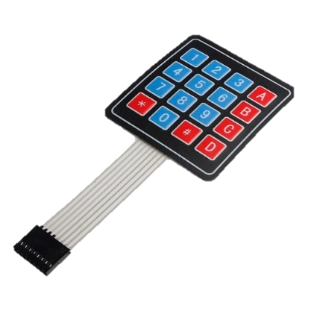
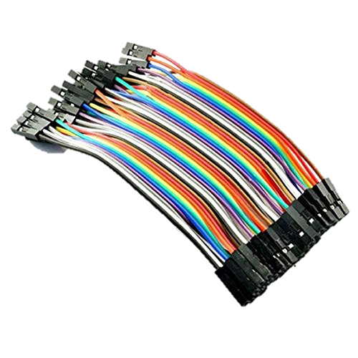
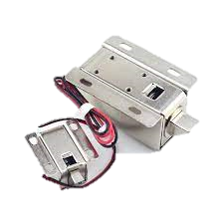
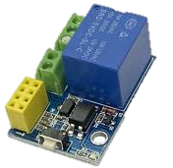
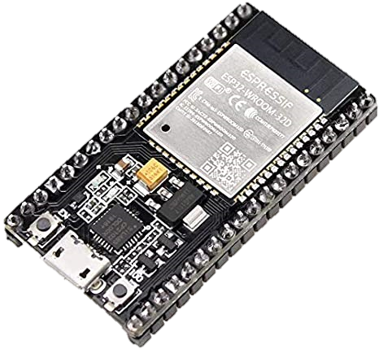
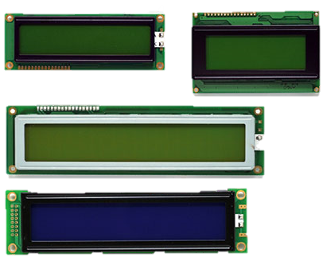
材料&軟體
4*4鍵盤
杜邦線
電磁鎖
繼電器
ESP32 & 程式
電路板
LCD
Arduino

Slide 7
程式運作圖:
輸入密碼
否
是否正確
否
錯誤三次以上
警告密碼錯誤
是
是
開門
電磁鎖上鎖五分鐘

Slide 8
甘特圖

